Slide 1
LA TELEVISÓN.
Alexis. 2207
Carlos. 2224
Javier. 2225
Agustín. 2231
Educación
Tecnológicas
CCB
1/6/2014

Slide 2
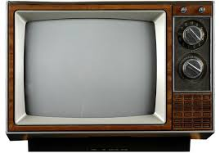
¿Qué es?
Aparato eléctrico de transmisión de imágenes y
sonidos a distancia por ondas hertzianas.
La palabra “televisión” es híbrido de voz griega, tēle, “lejos” y la latina de visiō ”visión”.

Slide 3
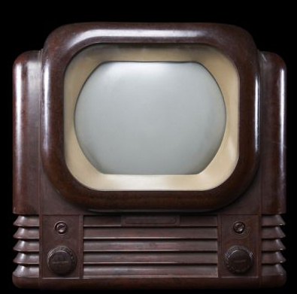
¿Quien invento la primera TV?
John Logie Baird ,nació en Escocia, el 13 de agosto
de 1888. Fue ingeniero, físico e inventor. Estudiando cómo transmitir imágenes a distancia,logrando su cometido en
el año 1924, cuando consiguió transmitir una imagen parpadeante de una Cruz de Malta.

Slide 4
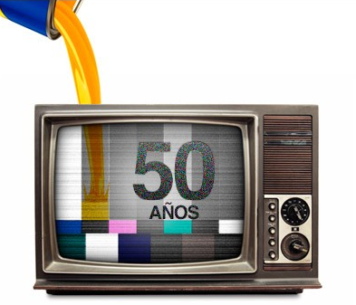
¿Primera televisión a color?
Guillermo González Camarena científico, investigador e inventor
mexicano. Inventó en 1940 un sistema para transmitir televisión a
color, sistema tricromático secuencial de campos, 1960 un sistema
más simple para generar color, el sistema
bicolor simplificado.

Slide 5
Cosas Positivas de la TV.
Puedes aprender muchas cosas interesantes.
Sucesos que pasan aquí y el mundo.
Enriquecer tu lenguaje.
El entretenimiento.
Los mensajes educativos como “cuida al medio ambiente”.

Slide 6
Cosas Negativas de la TV.
Daña la vista.
Algunos programas denigran el lenguaje.
Exceso de violencia.
Causantes de la obesidad. (sedentarios)
Cosas que pasan no son educativas.
Ver cosas inapropiadas.

Slide 7
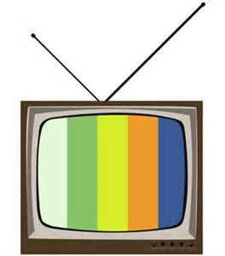
¿Como funciona la televisión?
Se transmite por medio de ondas de radio,
el receptor de las señales es el televisor. La transmisión de señales puede ser por aire, por satélite o por cable.
las ondas electromagnéticas se trasladan
por el espacio en línea recta, y no deben tener
interferencias para que la imagen salga nítida.

Slide 8
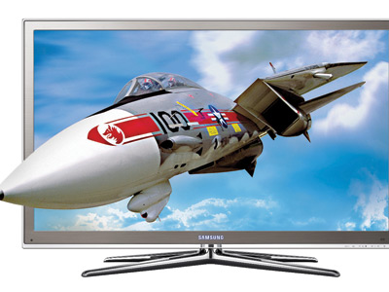
TELEVISION 3D
El sistema de captación está compuesto por dos cámaras convencionales o de alta resolución debidamente adaptadas y sincronizadas controlando los parámetros de convergencia y separación así como el monitoreado de las imágenes captadas para poder corregir en tiempo real los defectos propios del sistema.

Slide 9
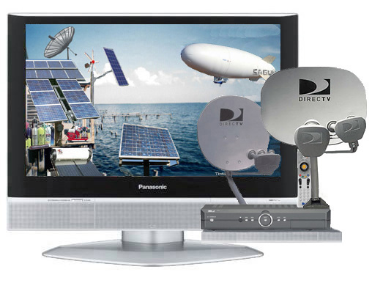
Televisión por satélite
La difusión vía satélite se inició con el desarrollo de la industria espacial que permitió poner en órbita geoestacionaria satélites con transductores que emiten señales de televisión que son recogidas por antenas parabólicas.

Slide 10
HISTORIA

